Slide 1


ARM汇编 – 系统ISA
上海交通大学
https://www.sjtu.edu.cn
Notes:
从C程序来看，计算操作、内存操作、条件判断、循环等都已经有相应的指令了。
我们还无法表达函数调用。

Slide 2
版权声明
本内容版权归上海交通大学并行与分布式系统研究所所有
使用者可以将全部或部分本内容免费用于非商业用途
使用者在使用全部或部分本内容时请注明来源
内容来自：上海交通大学并行与分布式系统研究所+材料名字
对于不遵守此声明或者其他违法使用本内容者，将依法保留追究权
本内容的发布采用 Creative Commons Attribution 4.0 License
完整文本：https://creativecommons.org/licenses/by/4.0/legalcode

Slide 3
回顾：函数调用指令（caller调用callee）
指令
bl label（地址） (直接调用，调用函数)
blr Rn(寄存器） (间接调用，调用函数指针)
功能
将返回地址存储在链接寄存器LR (x30寄存器的别名)
跳转到被调用者的入口地址
Branch link
Notes:
Riscv : jal + jr The RISC-V instruction to call a method is jal (Jump and Link). jal allows the program to jump to a function (setting pc to the function to execute), and records the next instruction after jal ( pc+4 ) into the return address register ra .

Slide 4
回顾：函数返回指令（callee返回caller）
指令
ret (不区分直接调用与间接调用)
功能
跳转到返回地址（链接寄存器LR，Link Register）
Notes:
br x30

Slide 5
函数栈桢（Stack Frame）
栈桢：每个函数在运行期间使用的一段内存
生命周期：从被调用到返回前
作用：存放其局部状态
存放返回地址
存放上一个栈桢的位置
存放局部变量
…
高地址
函数A
栈桢
函数B
栈桢
栈
函数C
栈桢
低地址

Slide 6
回顾：函数栈桢
程序状态：1.内存 2.寄存器，两个方面
都需要
嵌套函数调用
例如，A调用B、B调用C
程序执行中存在多个未返回的函数
函数栈桢按照调用顺序排列
先被调用者后返回
栈：后进先出
CPU中的另一个特殊寄存器SP
指向栈顶（低地址）
保存在内存上
栈底
高地址
函数A
栈桢
函数B
栈桢
栈
函数C
栈桢
低地址
SP寄存器
栈顶
Notes:
新被调用的函数从这个序列尾部申请内存，已经返回的函数释放掉自己占用的内存

Slide 7
回顾：函数调用返回过程中栈的变化
函数Ａ执行
函数B执行
函数C执行
返回到函数B
函数A栈桢
SP
函数B栈桢
函数B栈桢
参数
参数
参数
函数B栈桢
局部变量
局部变量
局部变量
…
…
SP
参数
SP
函数C栈桢
局部变量
堆往上长（稳定），栈往下
SP

Slide 8
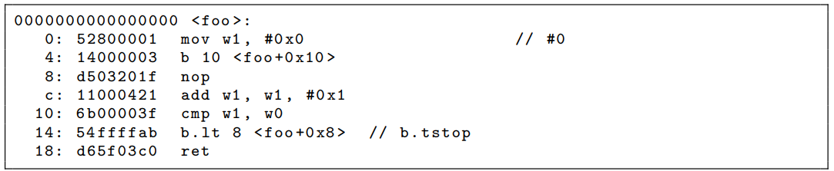
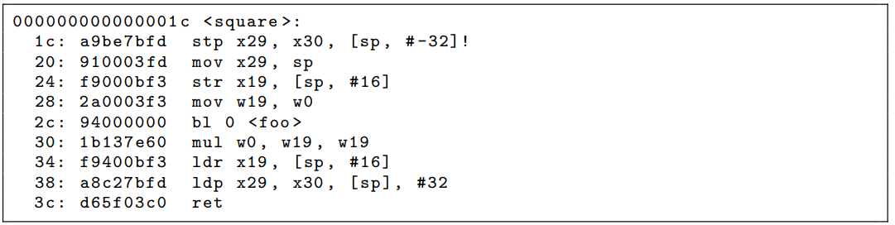
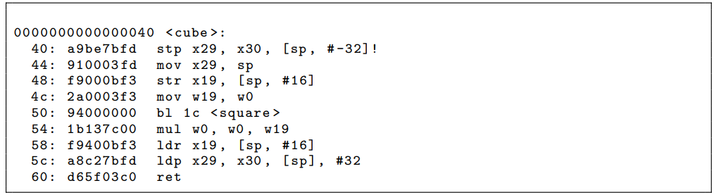
回顾：嵌套函数调用
注意-1：x30就是LR寄存器
注意-2：同时保存了x29
Notes:
前索引寻址（寻址操作前更新基地址）
[r_{b}, offset]! r_{b} += Offset; 寻址M[r_{b}]
后索引寻址（寻址操作后更新基地址）
[r_{b}], offset 寻址M[r_{b}]; r_{b} += Offset

Slide 9
回顾：函数的调用、返回与栈
cube的caller执行
cube执行
SP/FP
..
x30
函数cube的栈帧
x29
SP/FP

Slide 10
回顾：函数的调用、返回与栈
cube的caller执行
cube执行
square执行
SP/FP
..
..
x30
x30
x29
x29
SP/FP
..
x30
函数square的栈帧
x29
SP/FP

Slide 11
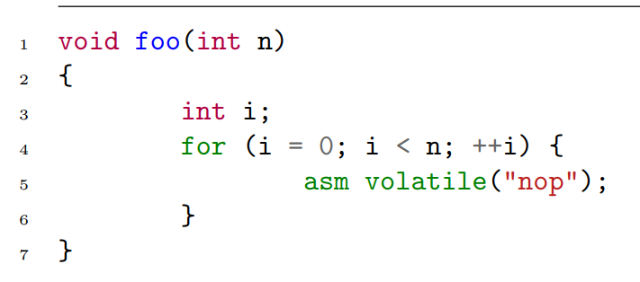
回顾：函数的调用、返回与栈
cube的caller执行
cube执行
square执行
foo执行
无需栈桢
SP/FP
..
..
..
x30
x30
x30
x29
x29
x29
SP/FP
..
..
x30
x30
x29
x29
SP/FP
SP/FP
Notes:
Foo 非常简单、也不调用别的函数，不需要用到栈

Slide 12
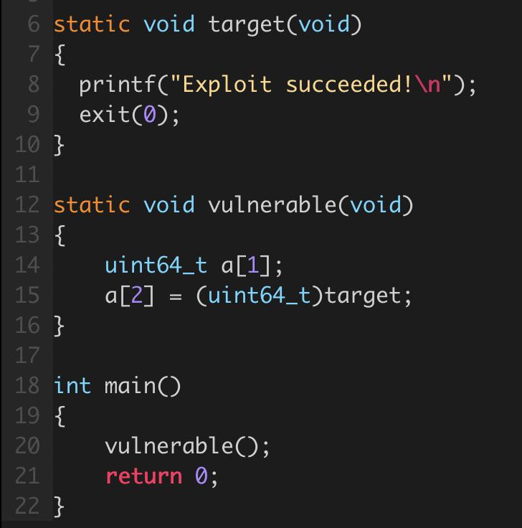
Q：ROP攻击如何实现？
Buffer栈的内容覆盖了stack
cube的caller执行
cube执行
square执行
foo执行
无需栈桢
SP/FP
..
..
..
x30
x30
x30
x29
x29
x29
SP/FP
..
..
x30
x30
x29
x29
SP/FP
SP/FP
Notes:
Foo 非常简单、也不调用别的函数，不需要用到栈

Slide 13
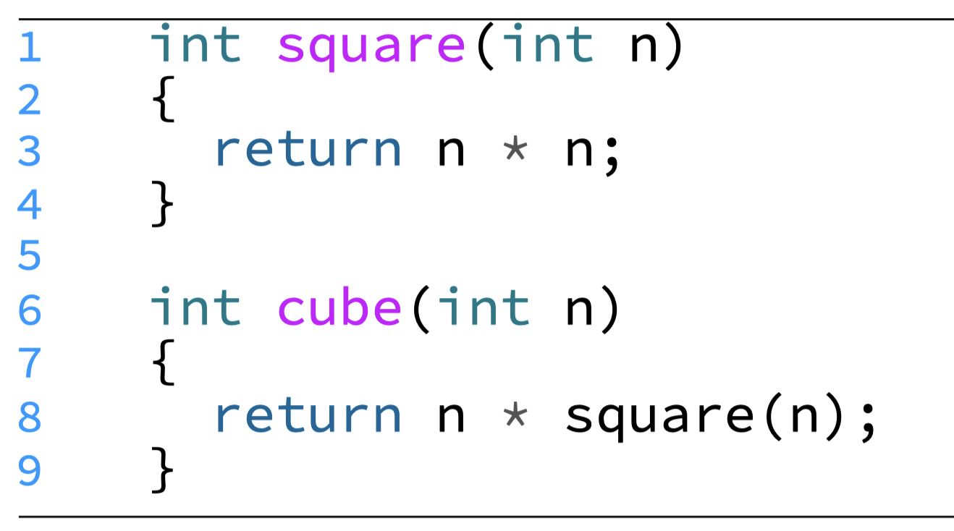
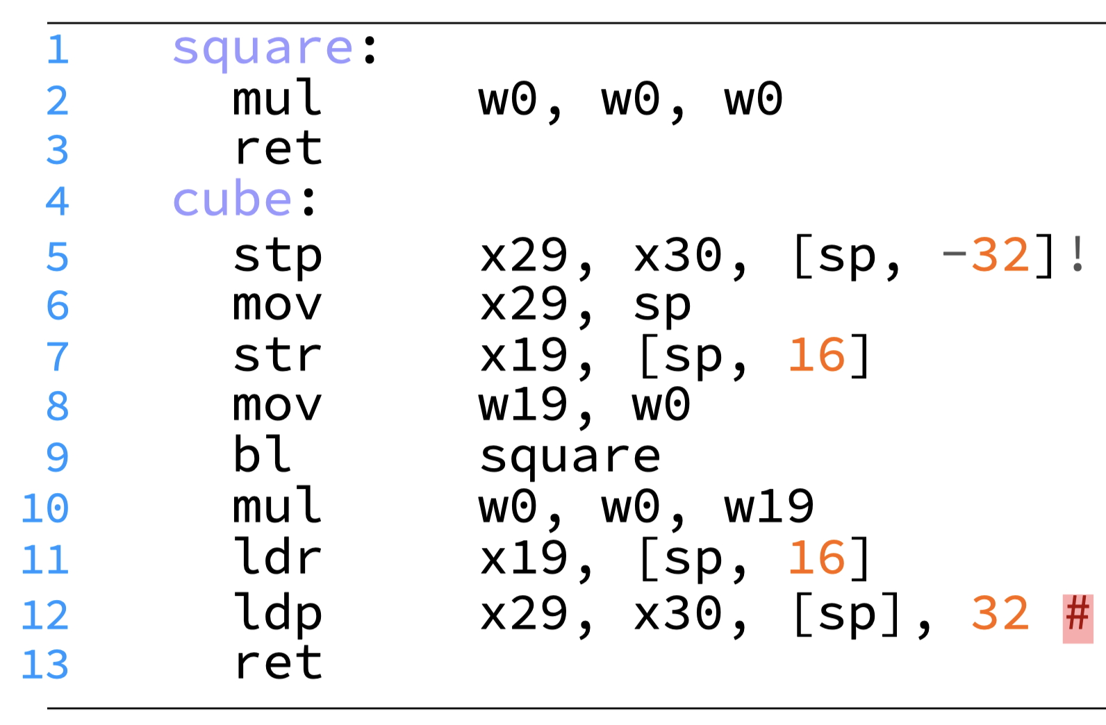
回顾：通过寄存器传递参数与返回值
square和cube函数均是：
1. 参数n在w0中
2. 计算结果写入w0返回

Slide 14
回顾：传递数据
调用者压到栈上的数据
第8个之后的参数
按声明顺序从右到左
所有数据对齐到8字节
被调用者通过SP+偏移量访问
Caller Frame
fp’
argument N
. . . . . .
sp’
argument 9
Callee Frame
sp/fp
Notes:
C方式参数入栈顺序(从右至左)的好处就是可以动态变化参数个数。通过栈堆分析可知，自左向右的入栈方式，最前面的参数被压在栈底。除非知道参数个数，否则是无法通过栈指针的相对位移求得最左边的参数 ARM 平台编译器编译出的程序也存在 FP 与 SP 不重合的情况，例如利用栈传递参数时，

Slide 15
回顾：31个通用寄存器
约定：x9-x15调用者保存；x19-x28被调用者保存
63
31
0
X0
W0
返回值 & 第一个参数
X17
W17
平台相关寄存器
X1
W1
第二个参数
X18
W18
…
X19
W19
X7
W7
第八个参数
…
被调用者保存
X8
W8
间接结果/系统调用号
X28
W28
X9
W9
X29
W29
帧指针（FP）
…
调用者保存
X30
W30
链接指针（LR）
X15
W15
X16
W16

Slide 16
局部变量

Slide 17
函数局部变量存放在函数栈桢中
为什么不直接把局部变量存储在寄存器（寄存器快）?
寄存器数量有限
数组和结构体等复杂数据结构
局部变量可能需要寻址 (如&a)
long caller()
{
long arg1 = 534;
...
}

Slide 18
局部变量
栈帧的大小在编译的时候便决定了。
变量如果过大就不适合都放到局部变量
比如大模型
局部变量的分配
在分配栈帧时被一起分配
局部变量的释放
在返回前释放栈帧时释放
局部变量通过SP相对地址引用 (例如ldr x1, [sp, #8])

Slide 19
实例：栈上局部变量
动了caller的内存
long caller()
{
long arg1 = 534;
long arg2 = 1057;
long sum = swap_add(&arg1, &arg2);
long diff = arg1 - arg2;
return sum * diff;
}
long swap_add(long *xp, long *yp)
{
long x = *xp;
long y = *yp;
*xp = y;
*yp = x;
return x + y;
}
需要有地址，不能放寄存器里

Slide 20
栈上局部变量的例子
caller:
stp x29, x30, [sp, -32]!
mov x29, sp
caller的栈帧
sp
long caller()：
long arg1 = 534;
long arg2 = 1057;
long sum = swap_add(&arg1, &arg2);
long diff = arg1 - arg2;
return sum * diff;

Slide 21
栈上局部变量的例子
caller:
stp x29, x30, [sp, -32]!
mov x29, sp
mov x0, 534
str x0, [sp, 24]
caller的栈帧
+24
+16
+8 | X30
0 | X29
sp
long caller()：
long arg1 = 534;
long arg2 = 1057;
long sum = swap_add(&arg1, &arg2);
long diff = arg1 - arg2;
return sum * diff;

Slide 22
栈上局部变量的例子
caller:
stp x29, x30, [sp, -32]!
mov x29, sp
mov x0, 534
str x0, [sp, 24]
mov x0, 1057
str x0, [sp, 16]
caller的栈帧
+24 | 534 (arg1)
+16
+8 | X30
0 | X29
sp
long caller()：
long arg1 = 534;
long arg2 = 1057;
long sum = swap_add(&arg1, &arg2);
long diff = arg1 - arg2;
return sum * diff;

Slide 23
栈上局部变量的例子
caller:
stp x29, x30, [sp, -32]!
mov x29, sp
mov x0, 534
str x0, [sp, 24]
mov x0, 1057
str x0, [sp, 16]
add x1, sp, 16
add x0, sp, 24
caller的栈帧
+24 | 534 (arg1)
+16 | 1057 (arg2)
+8 | X30
0 | X29
sp
long caller()：
long arg1 = 534;
long arg2 = 1057;
long sum = swap_add(&arg1, &arg2);
long diff = arg1 - arg2;
return sum * diff;

Slide 24
栈上局部变量的例子
caller:
stp x29, x30, [sp, -32]!
mov x29, sp
mov x0, 534
str x0, [sp, 24]
mov x0, 1057
str x0, [sp, 16]
add x1, sp, 16
add x0, sp, 24
bl swap_add
caller的栈帧
+24 | 534 (arg1)
+16 | 1057 (arg2)
+8 | X30
0 | X29
sp
long caller()：
long arg1 = 534;
long arg2 = 1057;
long sum = swap_add(&arg1, &arg2);
long diff = arg1 - arg2;
return sum * diff;
参数小于8个，x0、x1传参即可

Slide 25
栈上局部变量的例子
swap_add:
ldr x3, [x0]
ldr x2, [x1]
str x2, [x0]
str x3, [x1]
add x0, x3, x2
ret
caller的栈帧
拿到x0处的值
+24 | 534 (arg1)
+16 | 1057 (arg2)
+8 | X30
0 | X29
交换后存回去
sp
long swap_add(long *xp, long *yp)：
long x = *xp;
long y = *yp;
*xp = y;
*yp = x;
return x + y;

Slide 26
小结：函数调用
调用被调用者：bl指令
返回到调用者：ret指令
传递数据：寄存器与栈
寄存器使用约定：调用者保存、被调用者保存
局部变量：存在函数栈桢中

Slide 27
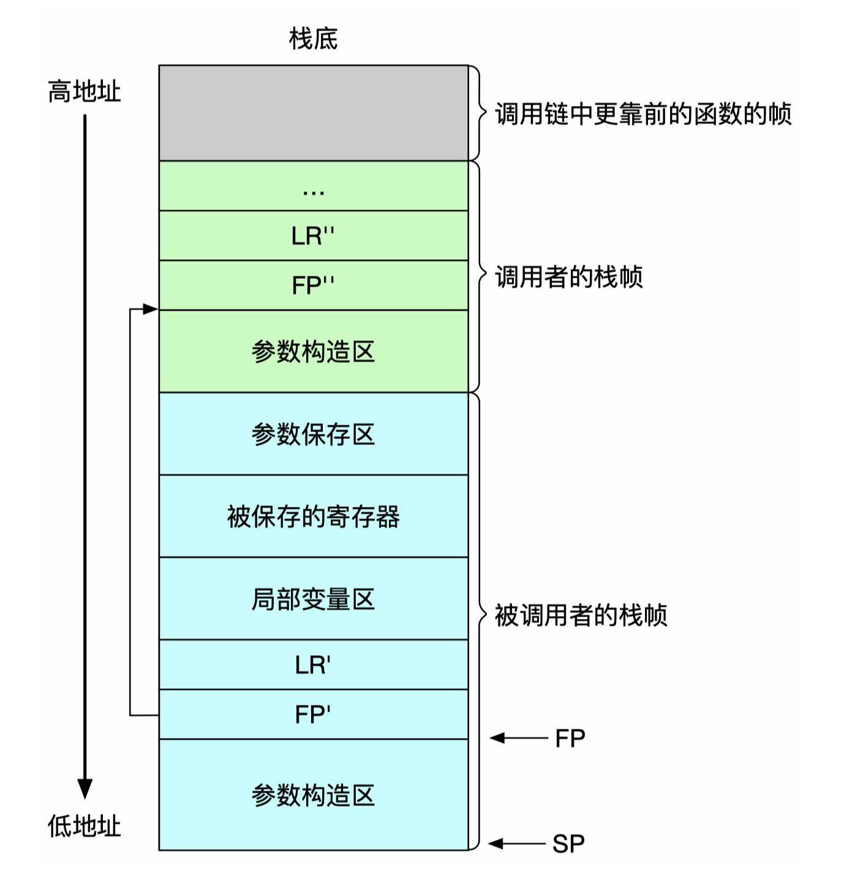
小结：栈的全貌
如果8个寄存器够用，参数构造区可以没有
Notes:
不一定能看见：具体有哪些和编译器、优化级别、具体函数都很相关。
参数构造区：参数超过8个。 参数保存区：参数在x0。（保存在寄存器中，保存在栈上） 之后还要用到，或需要地址。

Slide 28
总结：用户态ISA
内存
CPU
地址
通用寄存器（未包含浮点寄存器）
函数A栈桢
函数B栈桢
程序运行
时使用的
栈
X0 | X1 | X2 | X3 | X4 | X5 | X6 | X7
X8 | X9 | X10 | X11 | X12 | X13 | X14 | X15
X16 | X17 | X18 | X19 | X20 | X21 | X22 | X23
X24 | X25 | X26 | X27 | X28 | X29 | X30
函数C栈桢
数据
SP
63
0
30
29
28
31
27
0
PC
…
…
N
Z
C
V
程序计数器
程序数据
63
0
条件码
掩码、特权级、 执行状态等
SP
指令
程序代码
程序状态寄存器 PSTATE
PC
栈顶地址

Slide 29
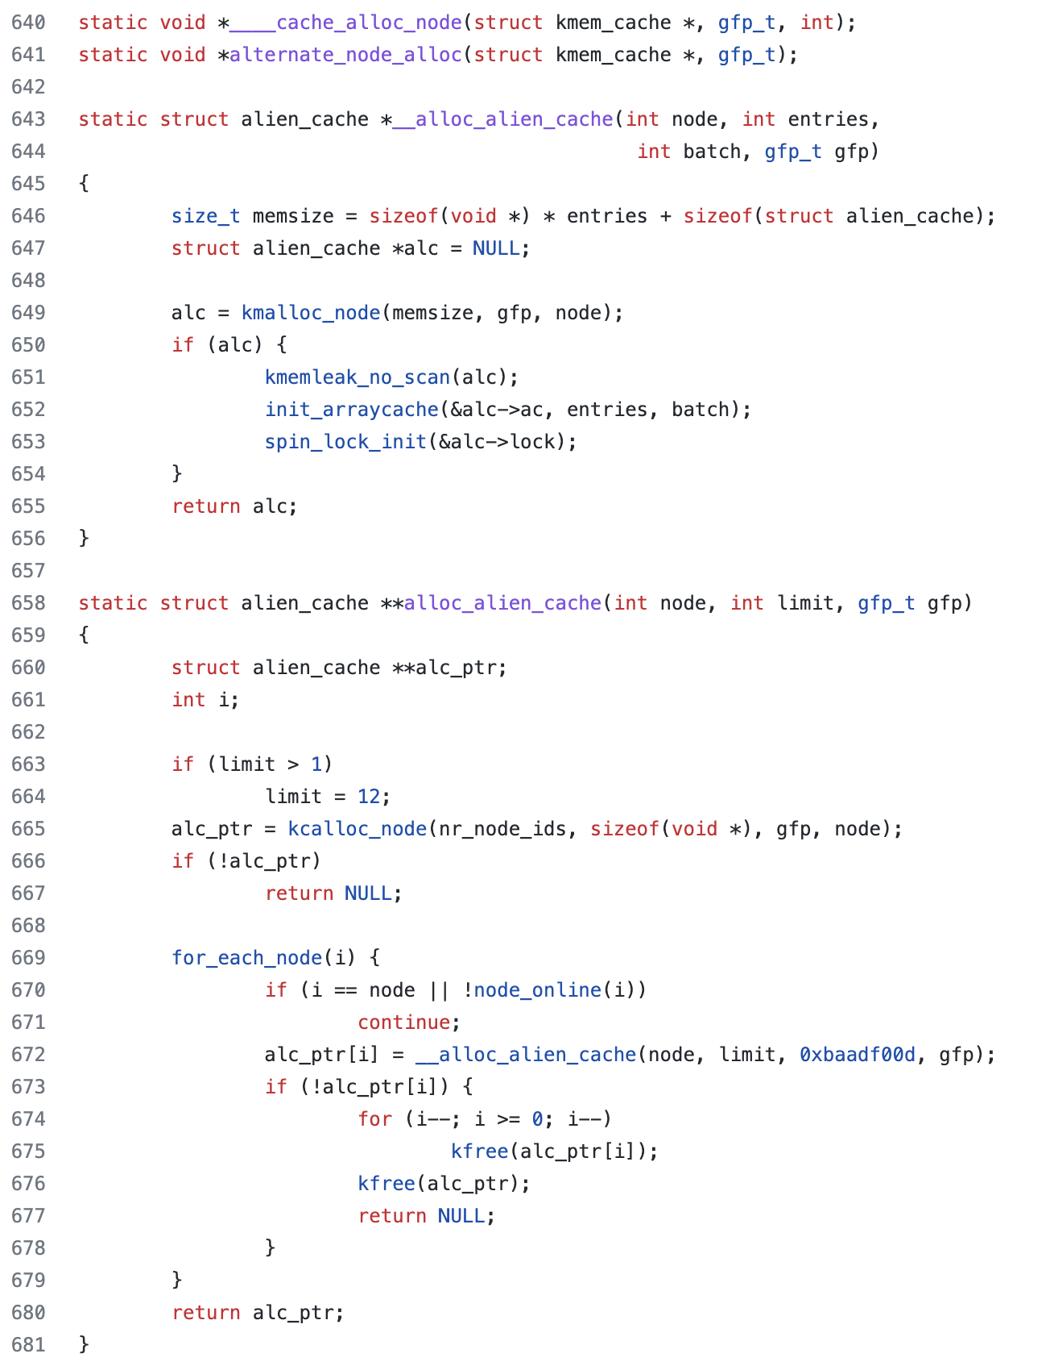
小思考
当操作系统运行时，代码 和数据存放在哪里？
操作系统用栈吗？
Notes:
问题驱动，问题导入
1. Linux代码

Slide 30
小思考
当操作系统运行时，代码和数据存放在哪里？
操作系统用栈吗？也是用C写的，会用栈
操作系统会使用应用运行时使用的通用寄存器吗？
条件码呢？
操作系统运行和应用运行时有什么区别吗？
Notes:
2. 函数调用，使用栈桢进行必要的寄存器保存。
类似地，OS和应用也使用同一份寄存器，所以也需要保存。
条件码类似
3. 特权

Slide 31
回顾：特权级的必要性
一台计算机上同时运行多个应用程序，如何保证不同应用间的隔离？
如果所有的应用均能完全控制硬件计算资源，则会导致混乱
例如：某个应用希望关机，某个应用希望格式化硬盘
因此必须先让应用降权，不允许直接改变全局的系统状态
例如：中断是否打开
方案：必须要有不同的权限级——至少两种权限
低权限：不允许改变全局系统状态，用来运行应用
高权限：集中运行能改变全局系统状态的操作，形成了操作系统
特权操作：操作设备（读取文件、发送网络包…）、调整CPU频率、提供进程间通信…
Notes:
特权硬件操作、特权软件操作 调整CPU频率：性能攻击（OJ竞赛，运行速度、云服务慢）；侧信道攻击

Slide 32
再次俯瞰
操作系统独有的栈，应用程序看不到
内存
CPU
地址
程序1栈
通用寄存器（未包含浮点寄存器）
SP_EL0
X0 | X1 | X2 | X3 | X4 | X5 | X6 | X7
X8 | X9 | X10 | X11 | X12 | X13 | X14 | X15
X16 | X17 | X18 | X19 | X20 | X21 | X22 | X23
X24 | X25 | X26 | X27 | X28 | X29 | X30
程序2栈
操作系统栈
SP_EL1
数据
63
0
30
程序1
代码和数据
29
28
31
27
0
PC
…
…
N
Z
C
V
程序计数器
程序2
代码和数据
63
0
63
0
条件码
异常掩码、特权级等执行状态
SP_{el0}
SP_{el1}
指令
程序状态寄存器 PSTATE
操作系统
代码和数据
栈顶地址
PC
Notes:
课程目标：学习操作系统，大家除了知道OS中有A、有B、有C之外，还需要有全貌地理解，在脑子里形成图，要多思考、硬件和软件之间的关系，多问问自己，硬件（CPU、内存、后面的IO）和软件（OS、应用）之间是什么关系、是怎么彼此打配合的。学习操作系统基础不能离开体系结构、离开硬件，否则就是纸上谈兵。

Slide 33
特权级别

Slide 34
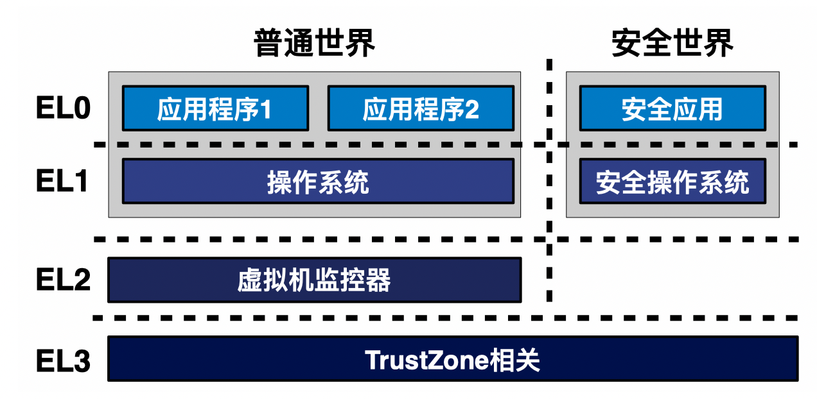

ARMv8.4特权级 (Exception Level)
指纹识别、人脸识别用安全操作系统里的代码
(Normal World)
(Secure World)
s-EL0
s-EL1
s-EL2
Notes:
有一些名词/术语：大家要记住
特权级别、异常级别
EL0: 用户态（非特权态）
EL1: 内核态（特权态）
EL2: hypervisor
EL3: monitor

Slide 35
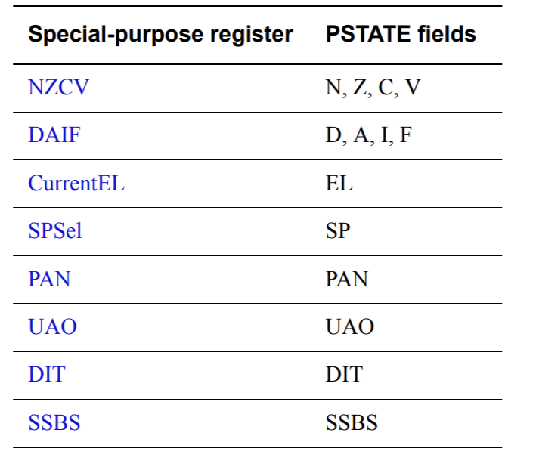
系统状态寄存器：PSTATE
抽象进程状态信息（PSTATE）
条件码 (Condition flags)
NZCV
执行状态 (Execution state controls)
CurrentEL：CPU当前特权级别
异常掩码 (Exception mask bits)
DAIF
访问控制 (Access control bits)
例如PAN（Privileged Access Never)
Notes:
The Condition flags： N Negative Condition flag. Z Zero Condition flag. C Carry Condition flag. V Overflow Condition flag
The Execution state control： 单步调试、32位/64位、特权级 这个寄存器是系统寄存器（用户程序无法直接修改）

Slide 36
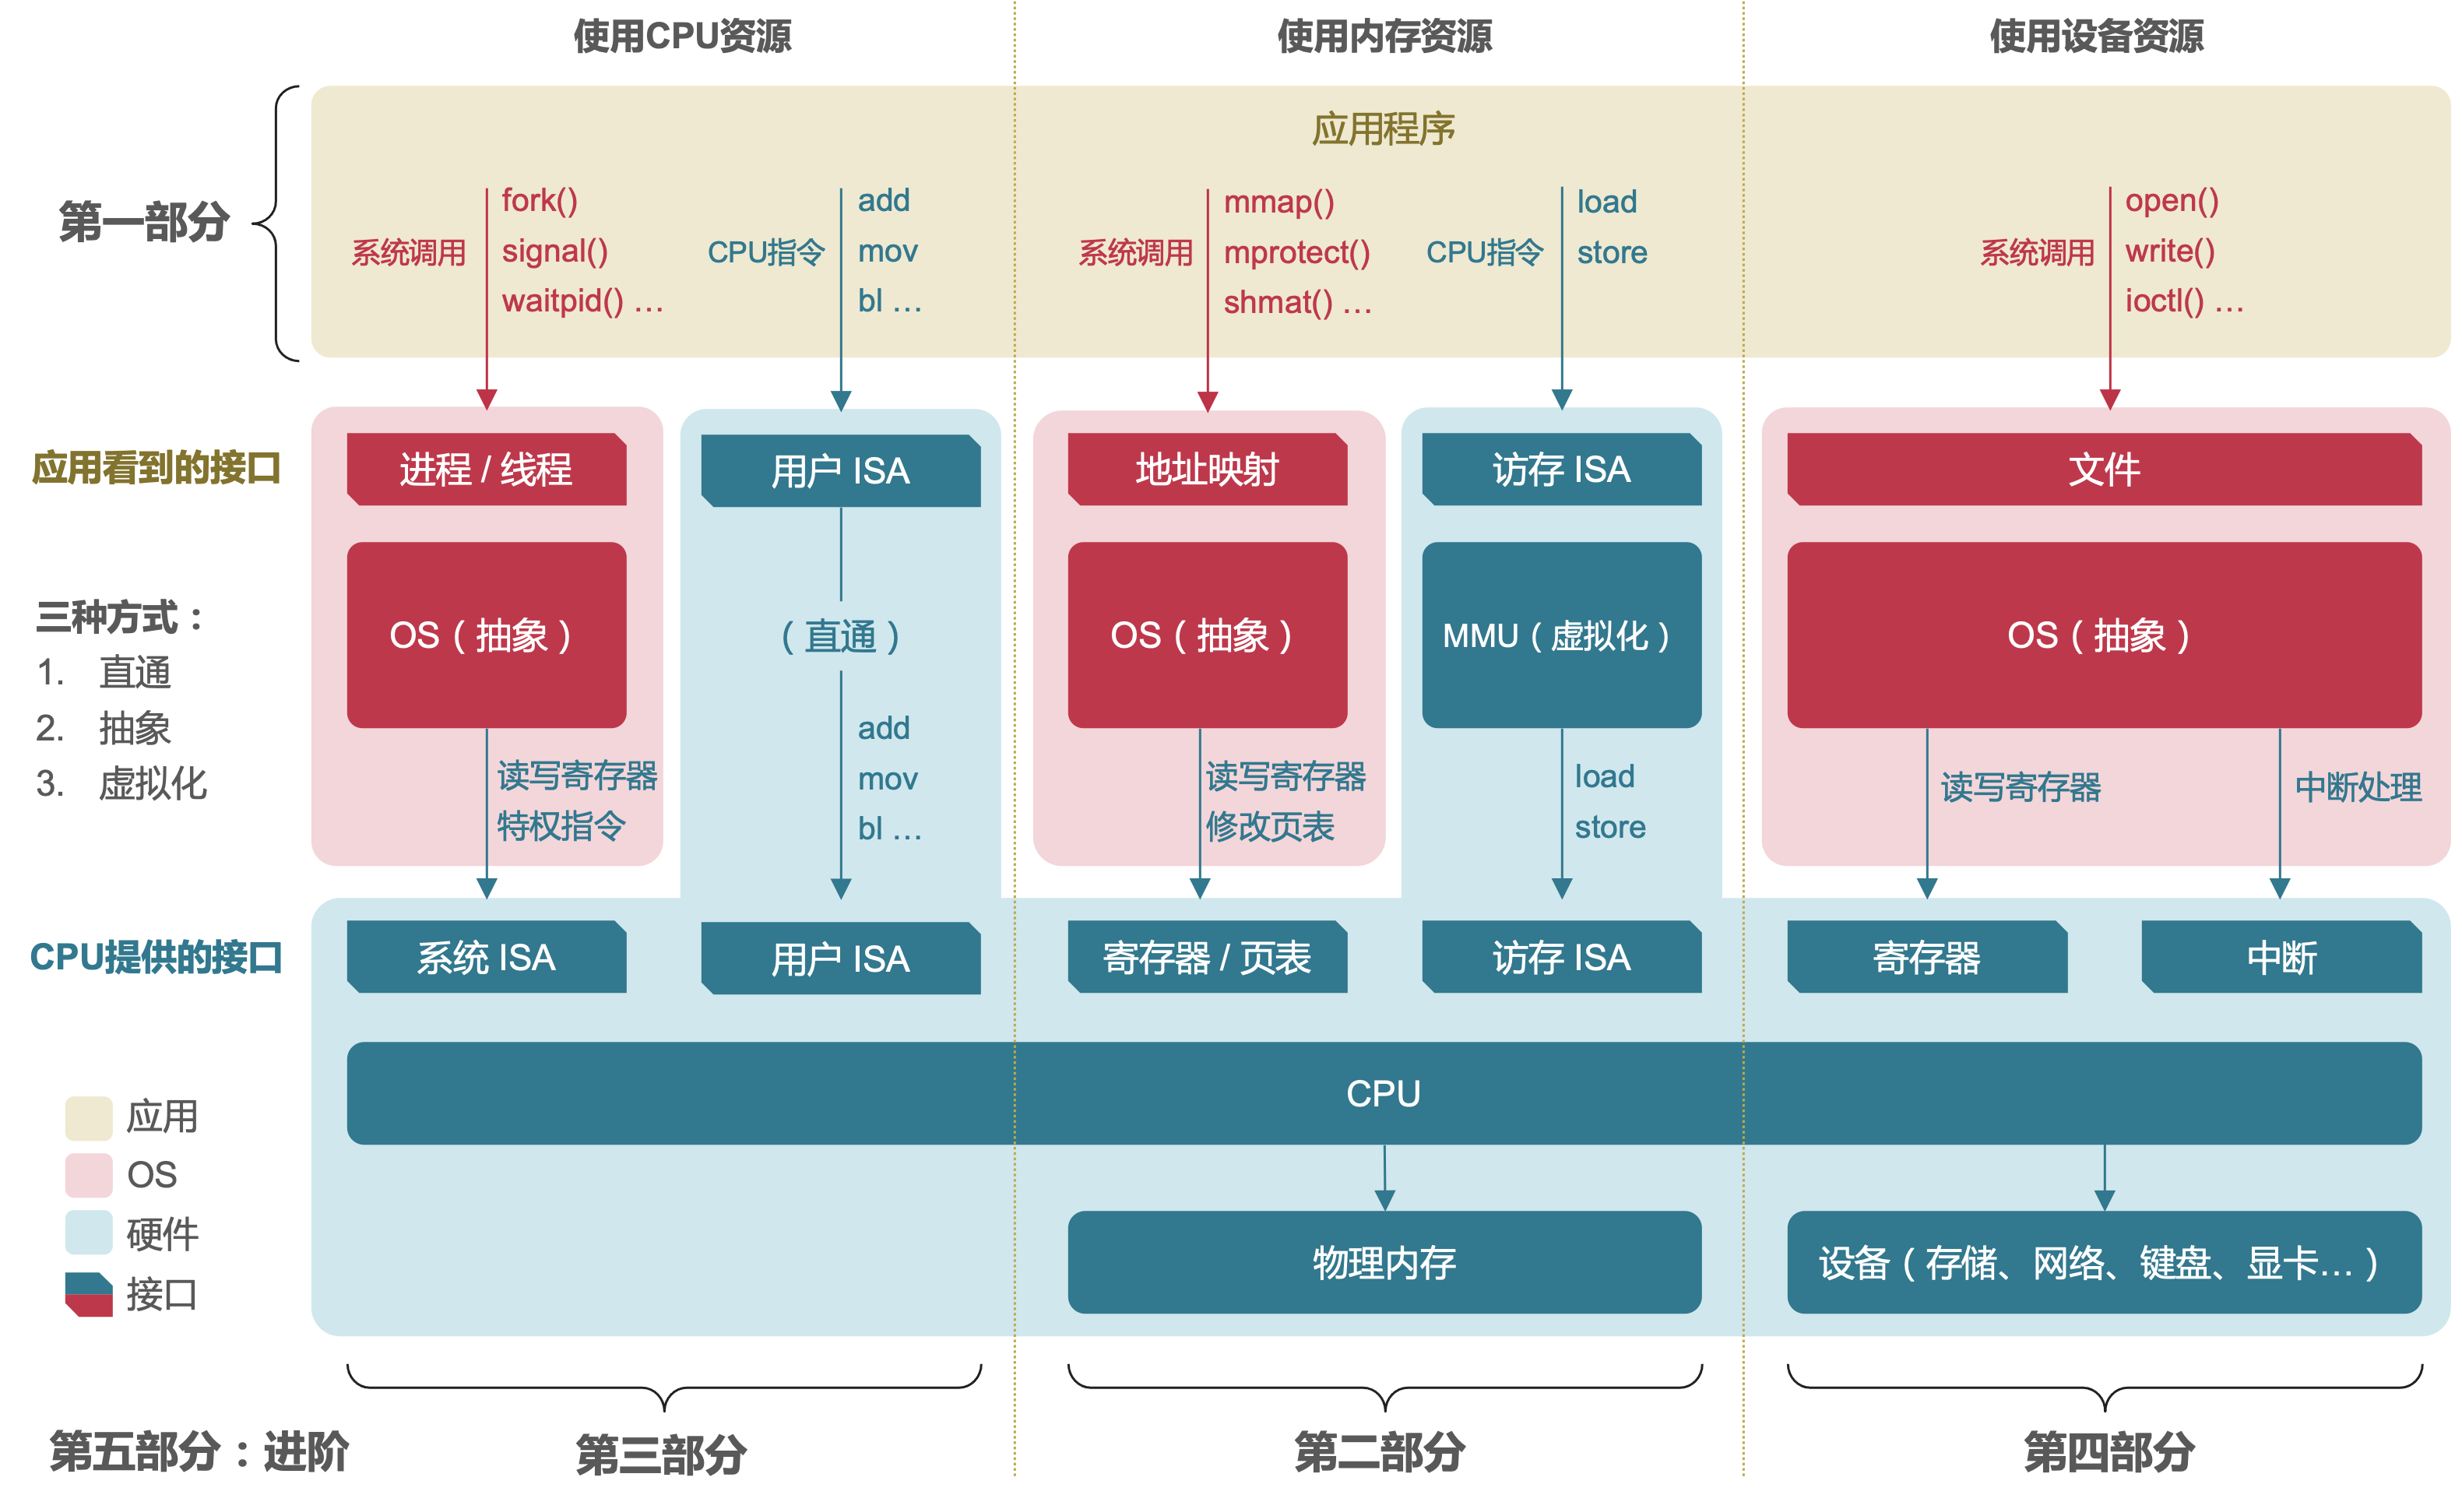
用户ISA与系统ISA
用户ISA
通用寄存器
（用户）栈寄存器
条件码寄存器
运算指令等
系统ISA
系统寄存器
系统指令
Notes:
系统状态包括当前 CPU 的特权级别、CPU 发生错误时引发 错误的指令地址、程序运行状态等。存储这些状态的寄存器称为系统寄存器 （System Register），这些寄存器只能由运行在内核态的软件通过系统指令来 访问。

Slide 37
用户态（EL0）与内核态（EL1）
用户态（User-mode）
只能使用用户 ISA
内核态（Kernel-mode）
可以同时使用系统 ISA 和用户ISA
操作系统往往同时包含内核态与用户态的代码
如：Unix包含内核态的kernel 与 用户态的 shell
内核

Slide 38
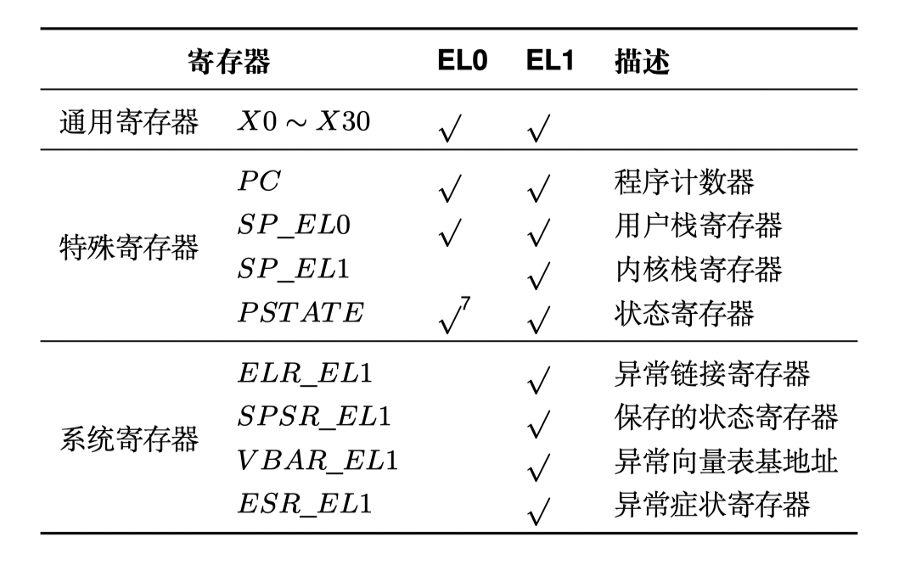
AArch64 中常见寄存器在不同特权级的可见情况
用户ISA
系统ISA
内核想访问啥都行
这四个要掌握
Notes:
系统寄存器

Slide 39
特权级切换
EL0与EL1

Slide 40
用户态和内核态之间的控制流跳转
初始时（假设）CPU处于用户态（EL0）执行应用程序，如何改变CPU控制流从用户态进入内核态？
已知的两种改变控制流的方式：
跳转指令，如 b
过程调用与返回指令，如 bl 和 ret
这两种方式只能在同一种模式之间跳转
需要新的指令（在控制流跳转的同时进行特权级切换）：
svc/eret
Exception return
Supervisor call
Hypervisor：虚拟机的监控器

Slide 41
特权级切换的必要性
操作系统的职责之一：
服务应用、管理应用
特权级切换的必要性：
将CPU控制权移交给内核
服务：应用程序向操作系统请求服务
管理：操作系统能够切换不同应用程序执行
否则，错误/恶意程序死循环怎么办

Slide 42
何时发生特权级切换：发生异常的时候
用户程序
OS
当前指令
I _{curr}
异常
下一条指令
I _{next}
异常处理函数
异常返回指令(eret)
问：OS处理完异常后一定返回到被打断执行的用户程序吗？
同步异常
执行当前指令触发异常
第一类：用户程序主动发起：svc指令（OS利用eret指令返回）
第二类：非主动，例如用户程序意外访问空指针：普通ldr指令（OS“杀死”出错程序）
异步异常
CPU收到中断信号
从外设发来的中断，例如屏幕点击、鼠标、收到网络包
CPU时钟中断，例如定时器超时
Notes:
注意OS处理完异常后不一定返回：例如：杀死，收到别人的网络包，时间到了切换别的程序执行

Slide 43
异常处理函数
异常处理函数属于操作系统的一部分
运行在内核态的代码
异常处理函数完成异常处理后，将通过下述操作之一转移控制权：
回到发生异常时正在执行的指令
回到发生异常时的下一条指令
切换到其它进程执行
思考：什么情况返回到当前指令？ 什么情况返回到下一条指令？

Slide 44
异常向量表：CPU找到异常处理函数
操作系统内核预先在一张表，表中准备好不同类型异常的处理函数
基地址存储在VBAR_EL1寄存器中
系统寄存器
CPU在异常发生时自动跳转到相应处理函数
同步异常：主动下陷svc、指令执行出错
异步异常：中断（IRQ、FIQ）、SError
OS就这么几个入口
异常向量表
...
同步异常处理函数(svc)
中断处理函数(IRQ)
快速中断处理函数(FIQ)
系统错误异常处理函数
...
表放到内存，放一个寄存器里，作为指针。
Notes:
EL0执行的时候有四种异常类型

Slide 45
小结：CPU的执行逻辑
CPU的执行逻辑很简单
以PC的值为地址从内存中获取一条指令并执行
PC+=4，goto 1（简化，未表示跳转/函数调用）
执行过程中可能发生两种情况
指令执行出现异常，比如svc、缺页（同步异常）
外部设备触发中断（异步异常）
这两种情况在ARM平台均称为「异常」
均会导致CPU陷入内核态，并根据异常向量表找到对应的处理函数执行
处理函数执行完后，执行流需要恢复到之前被打断的地方继续运行
注意与x86相关概念的区别
Notes:
ARM RISC指令

Slide 46
操作系统关于异常处理的任务
一、实现对异常向量表的设置
该设置是系统初始化的重要工作之一：在开启中断和启动第一个应用之前
msr vbar_el1, x0 （是内核态才能使用的指令，内核才能访问的寄存器）
二、实现对不同异常（中断）的处理函数
处理应用程序出错的情况：如访问空指针
Q：内核如果自己运行出错怎么办？（数据不在内存的异常，内核出现异常，也要被处理。）
一类特殊的同步异常：系统调用，由应用主动触发
Q：内核如何识别出是系统调用（而不是其他异常）？
mrs x1, esr_el1，内核通过 ESR_EL1 寄存器读取陷入内核的原因
处理来自外部设备的中断：如收取网络包、获取键盘输入等
所有有下划线el1的只要内核态可以访问
Notes:
访问虚拟内存的时候，说有第9个参数，让OS去访问，结果内存根本没分配，就会出现异常，需要处理之后继续返回到OS部分执行。

Slide 47
操作系统异常处理示意图
Exception/syscalls
Application (CPU)
异常表
64-byte handler
Exception
Table
OS
64-byte handler
Services
64-byte handler
64-byte handler
I/O Device
Interrupt
Notes:
64字节处理函数不够怎么办？

Slide 48
内核态与用户态的切换

Slide 49
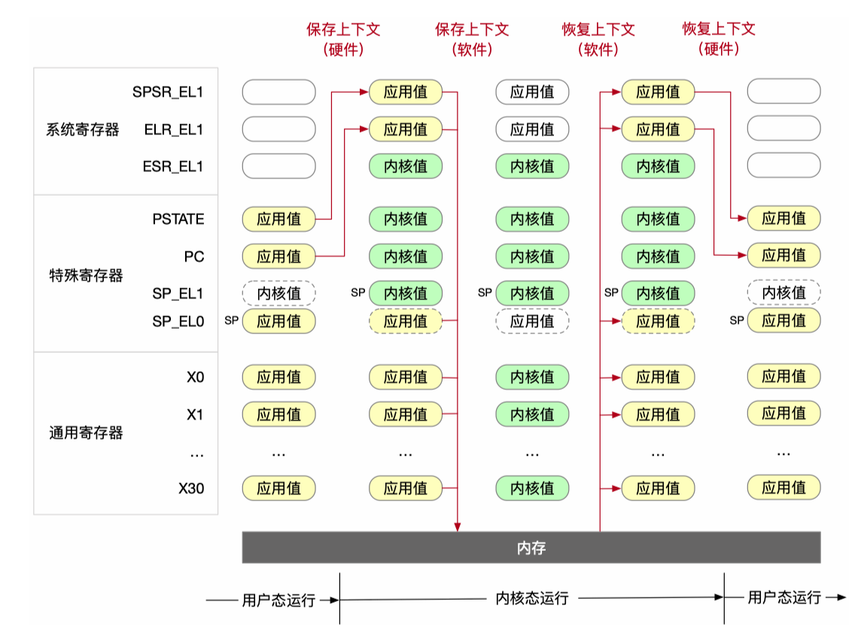
用户态/内核态切换时的处理器状态变化
特殊状态保存到特殊的寄存器
返回到哪个特权级别存到这个寄存器
软件可以使用PSTATE，但不能改
Notes:
在用户态与内核态的切换过程中，有许多任务需要完成。这些任务大致归 为两类：一类是保存用户程序的状态，一类是准备操作系统的运行环境。其 中，需要保存的状态，主要是用户程序与操作系统共同使用、可能被操作系统 破坏的处理器状态。例如，操作系统和应用程序通常都需要使用通用寄存器以 及 PC 等寄存器，而这些寄存器在处理器中只有一份。为了保证异常处理完成 之后能恢复用户程序的执行，这些寄存器的值都需要先被保存下来，防止被操 作系统破坏。

Slide 50
处理器在切换过程中的任务
将发生异常事件的指令地址保存在ELR_EL1中
将异常事件的原因保存在ESR_EL1
例如，是执行svc指令导致的，还是访存缺页导致的
将处理器的当前状态（即PSTATE）保存在SPSR_EL1
栈寄存器不再使用SP_EL0（用户态栈寄存器），开始使用SP_EL1
内核态栈寄存器，需要由操作系统提前设置
修改PSTATE寄存器中的特权级标志位，设置为内核态
找到异常处理函数的入口地址，并将该地址写入PC，开始运行操作系统
根据VBAR_EL1寄存器保存的异常向量表基地址，以及发生异常事件的类型确定

Slide 51
思考题
为什么操作系统不能直接使用应用程序在用户态的栈呢？
Notes:
会往用户态泄露信息。用户态篡改内容，操作系统也会受到影响。

Slide 52
处理器的这些操作都是必要的么？
PC寄存器的值必须由处理器保存
否则当操作系统开始执行时，PC将被覆盖
栈的切换也必须由硬件完成
否则操作系统有可能使用用户态的栈，导致安全问题
跳转前处于用户态，如果这个时候存PC不可靠，比如用户态写一个假的PC

Slide 53
eret：从内核态返回到用户态
将SPSR_EL1中的处理器状态写入PSTATE中
处理器状态也从 EL1 切换到 EL0
栈寄存器不再使用SP_EL1，开始使用SP_EL0
注意：SP_EL1的值并没有改变
下一次下陷时，操作系统依然会使用这个内核栈
将ELR_EL1中的地址写入PC，并执行应用程序代码

Slide 54
操作系统在切换过程中的任务
主要任务：将属于应用程序的 CPU 状态保存到内存中
用于之后恢复应用程序继续运行
应用程序需要保存的运行状态称为处理器上下文
处理器上下文（Processor Context）：应用程序在完成切换后恢复执行所需的最小处理器状态集合
处理器上下文中的寄存器具体包括：
通用寄存器 X0-X30
特殊寄存器，主要包括PC、SP和PSTATE
系统寄存器，包括页表基地址寄存器等
Notes:
长整数和浮点数的区别：long：31个64位寄存器； 浮点：多保存32个128位寄存器。浮点寄存器多且大。寄存器数量翻了一倍。
比较懒，老是切换浮点很慢，那么不对浮点做操作呢？数据可能会泄露出去，如果不去备份或者切换。
用trap机制，可以做到保存那些有用的浮点寄存器的保存，按需保存。用了触发异常，从而保存。

Slide 55
系统调用

Slide 56
系统调用
硬件提供了一对指令svc/eret指令在用户态/内核态间切换
系统调用
用户与操作系统之间，类似于过程调用的接口
通过受限的方式访问内核提供的服务
用户态
内核态
svc
I _{next}
系统调用代码
eret

Slide 57
系统调用例子
# hello world
1 int main()
2 {
3 write(1, "hello, world\n", 13);
4 _exit(0);
5 }

Slide 58
AArch64下常见的Linux的系统调用
编号 | 名称 | 描述. | 编号 | 名称 | 名称.
17 | getcwd | Get current working directory | 129 | kill | Send signal to a process
23 | dup | Duplicate a file descriptor | 172 | getpid | Get process ID
56 | openat | Open a file | 214 | brk | Set the top of heap
57 | close | Close a file | 215 | munmap | Unmap a file from memory
63 | read | Read a file | 220 | clone | Create a process
64 | write | Write a file | 221 | execve | Execute a program
80 | fstat | Get file status | 222 | mmap | Map a file into memory
93 | _exit | Terminate the process | 260 | wait4 | Wait for process to stop

Slide 59
系统调用例子
1 .section .rodata
2 .LC0:
3 .string "hello, world\n"
4 .text
5 .align 2
6 .global main
7 .type main, %function
main:

Slide 60
系统调用例子
First, call write(1, "hello, world\n", 13)
9 movq x8, #0x40 write is system call 64
10 movq x0, #0x1 Arg1:stdout has descriptor 1
adrp x3, .LC0
add x1,x3,:lo12:.LC0 Arg2:Hello world string
12 movq x2, #0xd Arg3:string length
13 svc Make the system call
Next, call exit(0)
14 movq x8, #0x5d _exit is system call 93
15 movq x0, #0x0 Arg1:exit status is 0
16 svc Make the system call

Slide 61
系统调用的参数传递（常见的软件约定）
最多允许8个参数（和用户的函数不同，只允许8个）
x0-x7寄存器
x8用于存放系统调用编号
返回值存放于x0寄存器中
用户态
内核态
svc
I _{next}
系统调用代码
eret

Slide 62
系统调用返回值与errno
一般库函数
出错时返回-1，并设置全局变量errno为具体的错误值
系统调用通过寄存器向应用传递返回值
一般设置为 –errno（error number
库对系统调用的 wrapper code 会将系统调用的返回值转换为库函数形式的返回值
Notes:
系统调用返回的时候必须使用用户态分配的内存，因为用户不能直接访问操作系统的内存

Slide 63
Q: 如果寄存器放不下参数怎么办？
寄存器放不下，只能通过内存传参
将参数放在内存中，将指针放在寄存器中传给内核
内核通过指针访问相关参数
存在安全的隐患（后续课程会进一步介绍）
思考

Slide 64
如何跟踪系统调用？
int main() {
write(1, "Hello world!\n", 13);
}
$ strace -o hello.out ./hello
execve("./hello2", ["./hello2"], [/* 59 vars */]) = 0
uname({sys="Linux", node="kiwi", ...}) = 0
brk(0) = 0xca9000
brk(0xcaa1c0) = 0xcaa1c0
arch_prctl(ARCH_SET_FS, 0xca9880) = 0
brk(0xccb1c0) = 0xccb1c0
brk(0xccc000) = 0xccc000
write(1, "Hello world!\n", 13) = 13
exit_group(13) = ?

Slide 65
程序员角度看系统调用
使用 C (glibc)
E.g., open()
应用
1
使用汇编
E.g., "svc"
库
2
一般第二种不使用
内核

Slide 66
系统调用优化：vDSO
Virtual Dynamic Shared Object

Slide 67
动机
系统调用的时延不可忽略
尤其是调用非常频繁的情况
系统调用实际执行逻辑很简单
如何降低系统调用的时延？
特权级切换造成的时间开销
如果没有模式切换，那么就不需要保存恢复状态
几百上千个时钟周期

Slide 68
gettimeofday
内核定义
在编译时作为内核的一部分
用户态运行
将gettimeofday的代码加载到一块与应用共享的内存页
这个页称为：vDSO
Virtual Dynamic Shared Object
Time 的值同样映射到用户态空间（只读）
只有在内核态才能更新这个值
Q：和以前的gettimeofday相比有什么区别？
Notes:
VDSO：很多系统调用就是为了读一个状态，读取一个信息的代码本身很简单，但是因为system call所以非常慢。解决办法：直接把要读的数据放到用户这。

Slide 69
vDSO的共享页在哪儿？
$ ldd `which bash`
linux-vdso.so.1 => (0x00007fff667ff000)
libtinfo.so.5 => /lib/x86_64-linux-gnu/libtinfo.so.5 (0x00007f623df7d000)
libdl.so.2 => /lib/x86_64-linux-gnu/libdl.so.2 (0x00007f623dd79000)
libc.so.6 => /lib/x86_64-linux-gnu/libc.so.6 (0x00007f623d9ba000)
/lib64/ld-linux-x86-64.so.2 (0x00007f623e1ae000)
The source can be found in arch/x86/vdso/vclock_gettime.c

Slide 70
系统调用优化：Flex-SC
Flexible System Call Scheduling with Exception-Less System Calls, OSDI’10

Slide 71
动机
如何进一步降低系统调用的时延？
不仅仅是 gettimeofday()
"时间都去哪儿了？"
大部分是用来做状态的切换
保存和恢复状态 + 权限的切换
Cache pollution
是否有可能在不切换状态的情况下实现系统调用？
Notes:
不切换能否就跑一些服务呢？

Slide 72
Flexible System Call
一种新的syscall机制
引入 system call page ，由 user & kernel 共享
User threads 可以将系统调用的请求 push 到 system call page
kernel threads 会从system call page poll system call 请求
Exception-less syscall
将系统调用的调用和执行解耦，可分布到不同的CPU核

Slide 73
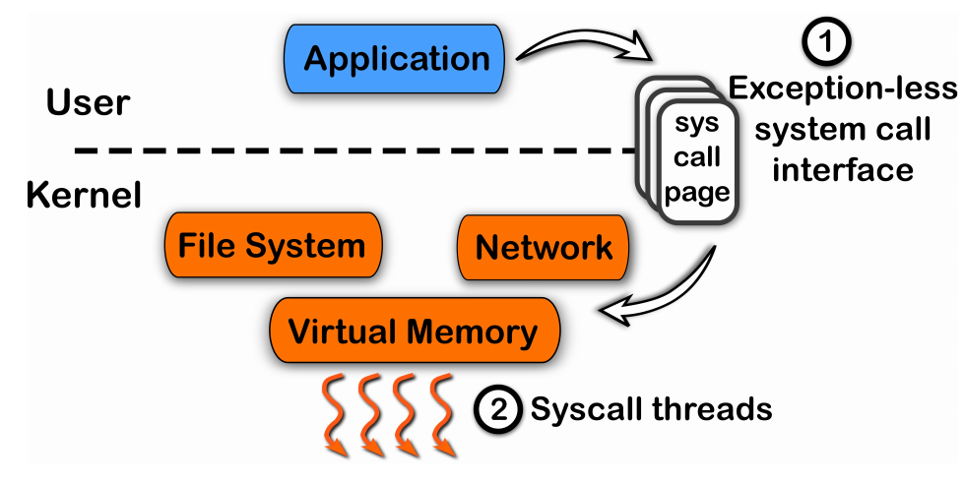
System Call的另一种方法

Slide 74
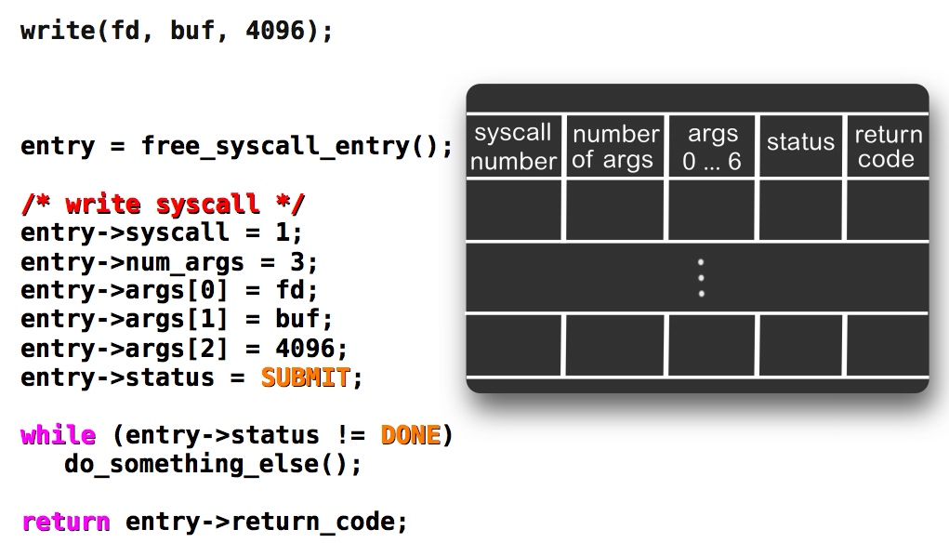
Exception-less System Call
用户：调用的请求，
参数都写到一个结构体，
然后提交到一个队列里
1
3
fd,buf
4096
submit
OS会观察队列

Slide 75
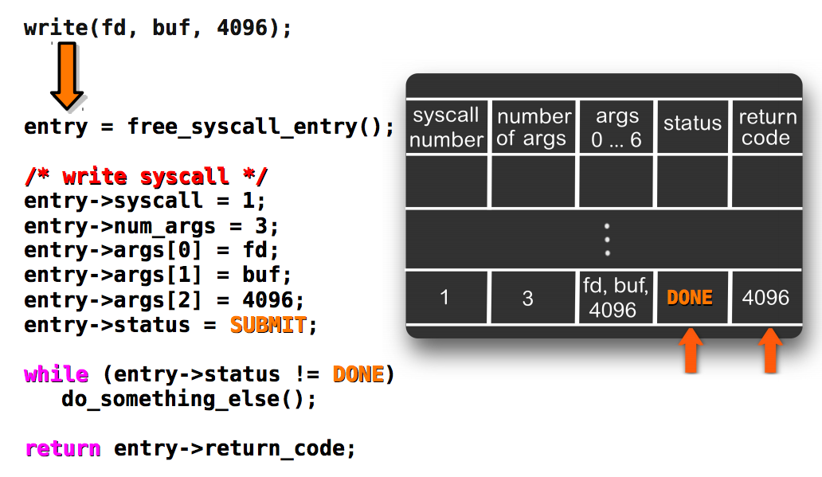
Kernel填充syscall的返回值

Slide 76
单核上：Single Threads
Application
Push system call
User
Kernel
Sys call page
Sys call page
Switch to user
Sys call page
Switch to kernel
a
b
c
d
Kernel threads
pull system call
Notes:
一次上下文切换、系统调用就可以完成很多任务

Slide 77
单核上：Multiple Threads
switch
switch
switch
user thread
user thread
user thread
user thread
user thread
user thread
user thread
user thread
Push system call
Sys call page
Push system call
Sys call page
Push system call
Push system call
Sys call page
a
b
User mode
Kernel mode
Switch to kernel
Switch to user
c
d
kernel thread
pull system call
FlexSC: Flexible System Call Scheduling with Exception-Less System Calls
Notes:
切换

